Slide 1
KAGRAにおける腕共振器鏡の大型防振装置の開発
発表者： 奥富弘基 （総研大天文）
国立天文台^{A}, 東大宇宙線研^{B}, 東大天文^{C}, Univ. Sannio^{D}, INFN Rome^{E}, NIKHEF^{F}
高橋竜太郎^{A}, 石崎秀晴^{A}, 佐藤直久^{A}, 関口貴令^{B}, 正田亜八香^{A}, 藤井善範^{C}, F. E. Pena Arellano^{A}, M. Barton^{A}, 平田直篤^{A}, 大渕喜之^{A}, 浦口史寛^{A}, 池之上文吾^{A}, 斎藤栄^{A}, 福嶋美津広^{A}, 阿久津智忠^{A}, 大石奈緒子^{A}, 麻生洋一^{A}, R. Flaminio^{A}, 山元一広^{B}, 内山隆^{B}, 宮川治^{B}, 上泉眞裕^{B}, R. DeSalvo^{D}, E. Majorana^{E}, 我妻一博^{F}, J. van Heijningen^{F}

Slide 2
今回のお話
Type-A SASについて
ダンピング制御のモデル計算
センサ/アクチュエータの性能評価

Slide 3
KAGRA の 鏡防振装置
Seismic Attenuation System
Type-A
Type-B
Type-Bp
Type-C

Slide 4
Type-A SAS
3 km
腕共振器鏡用の最大の防振装置
この発表は特に常温部分のお話
Cryogenic

Slide 5
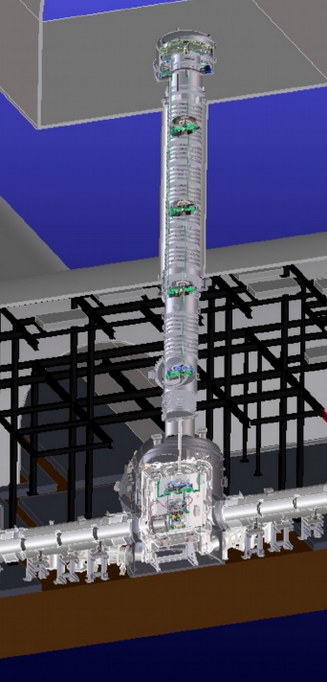
Type-A SAS
3 km
腕共振器鏡用の最大の防振装置
この発表は特に常温部分のお話

Slide 6
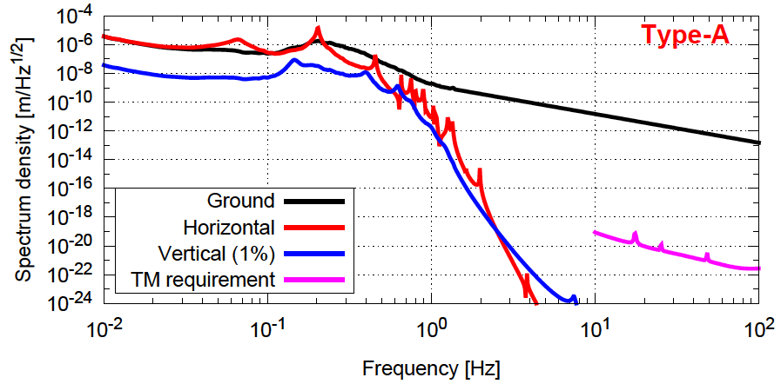
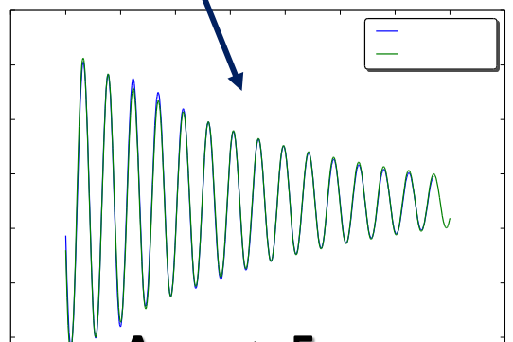
Type-A SAS に対する要求
T. Sekiguchi Ph.D. Thesis, p.72: JGW-P1504155-v15
鏡変位雑音 @ 10 Hz
< 1 x 10⁻¹⁹ m/Hz^{1/2}
etc...
振動モードの減衰時間
< 60 sec
ダンピング制御

Slide 7
問題点
振り子全体のねじれ(Yaw)モード
ダンピング制御が難しい

Slide 8
問題点
振り子全体のねじれ(Yaw)モード
ダンピング制御が難しい
この段にセンサ/アクチュエータを追加してダンピングできないか？
やったこと：
モデル計算によるダンピング制御
センサ/アクチュエータ(prototype)の性能評価

Slide 9
SASのモデル計算
SUMCON
剛体モデル計算ツール
MATLAB + Simulink
Control System Toolbox
制御系含む状態空間モデル
※ 最新版は KAGRA Wiki > SVN > VIS にて共有
JGW SUMCON
検 索
F0
MD
SF1
SF2
Room Temperature
SF3
BF
Dummy Mass
Φ = 500 mm
円筒形
ステンレス製: 7.8 g/cm³
200 kg
h = 130 mm

Slide 10
Yaw 固有モード
問題となるYawモード
#0: 0.018 Hz
#1: 0.049 Hz
#2: 0.076 Hz
#3: 0.099 Hz
#0
#1
#2
#3

Slide 11
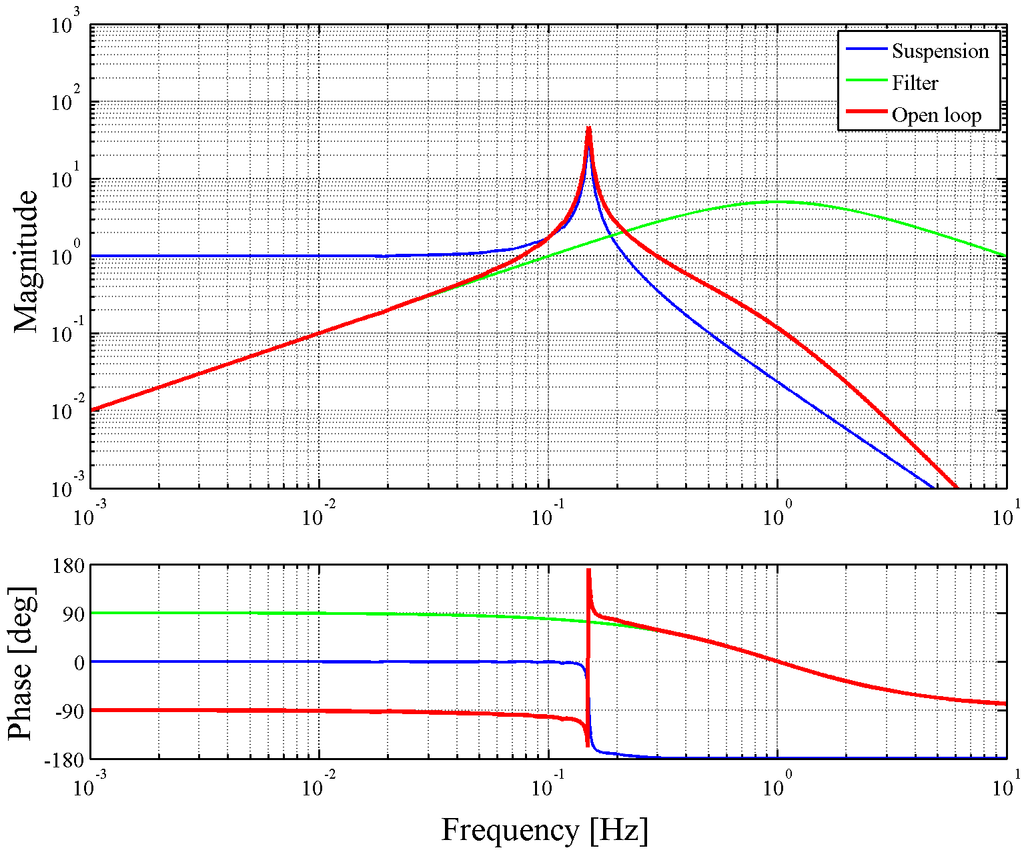
F0 ステージの制御
F0-Damper
0.150 Hz
アクチュエータ
変位 センサ
F0
開ループ伝達関数
アクチュエータ
BF
変位 センサ
サーボ
Yaw モードは見えない

Slide 12
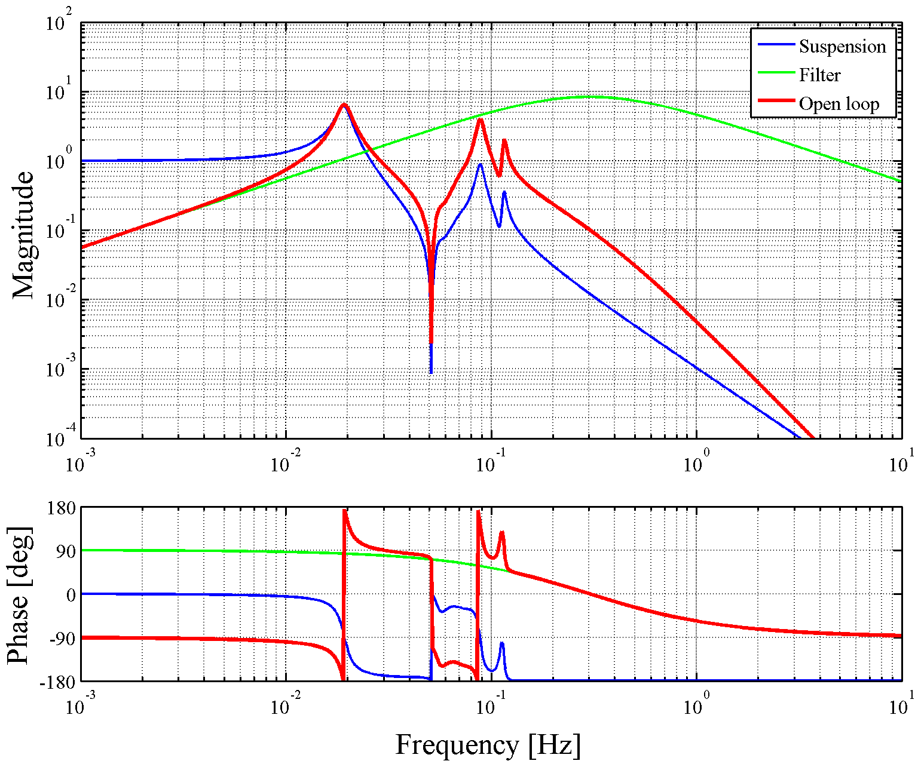
BF ステージの制御
Yaw 2nd
0.088 Hz
Yaw 3nd
0.120 Hz
Yaw 0th
0.018 Hz
アクチュエータ
変位 センサ
F0
開ループ伝達関数
アクチュエータ
BF
変位 センサ
サーボ
Yaw モードの振動を制御可能

Slide 13
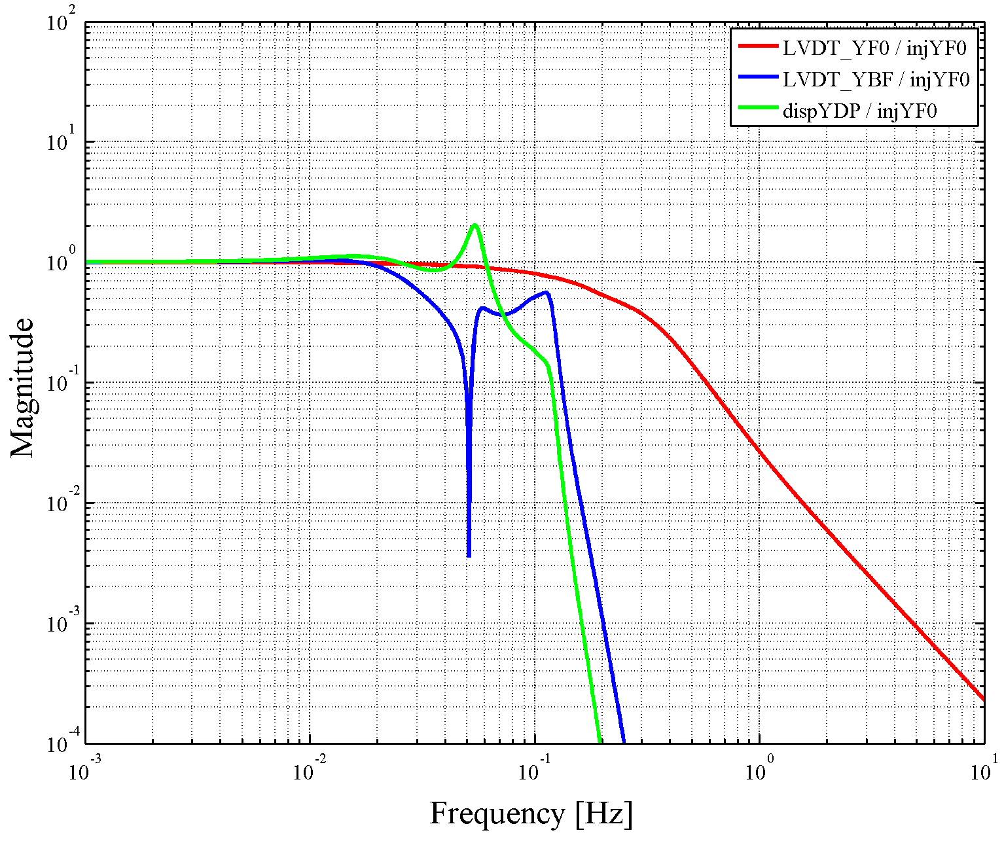
Closed-loop Gain (YF0 act.)
Whole chain 1st
0.054 Hz
BF ステージでは
Yaw 1次が見えない！
Node

Slide 14
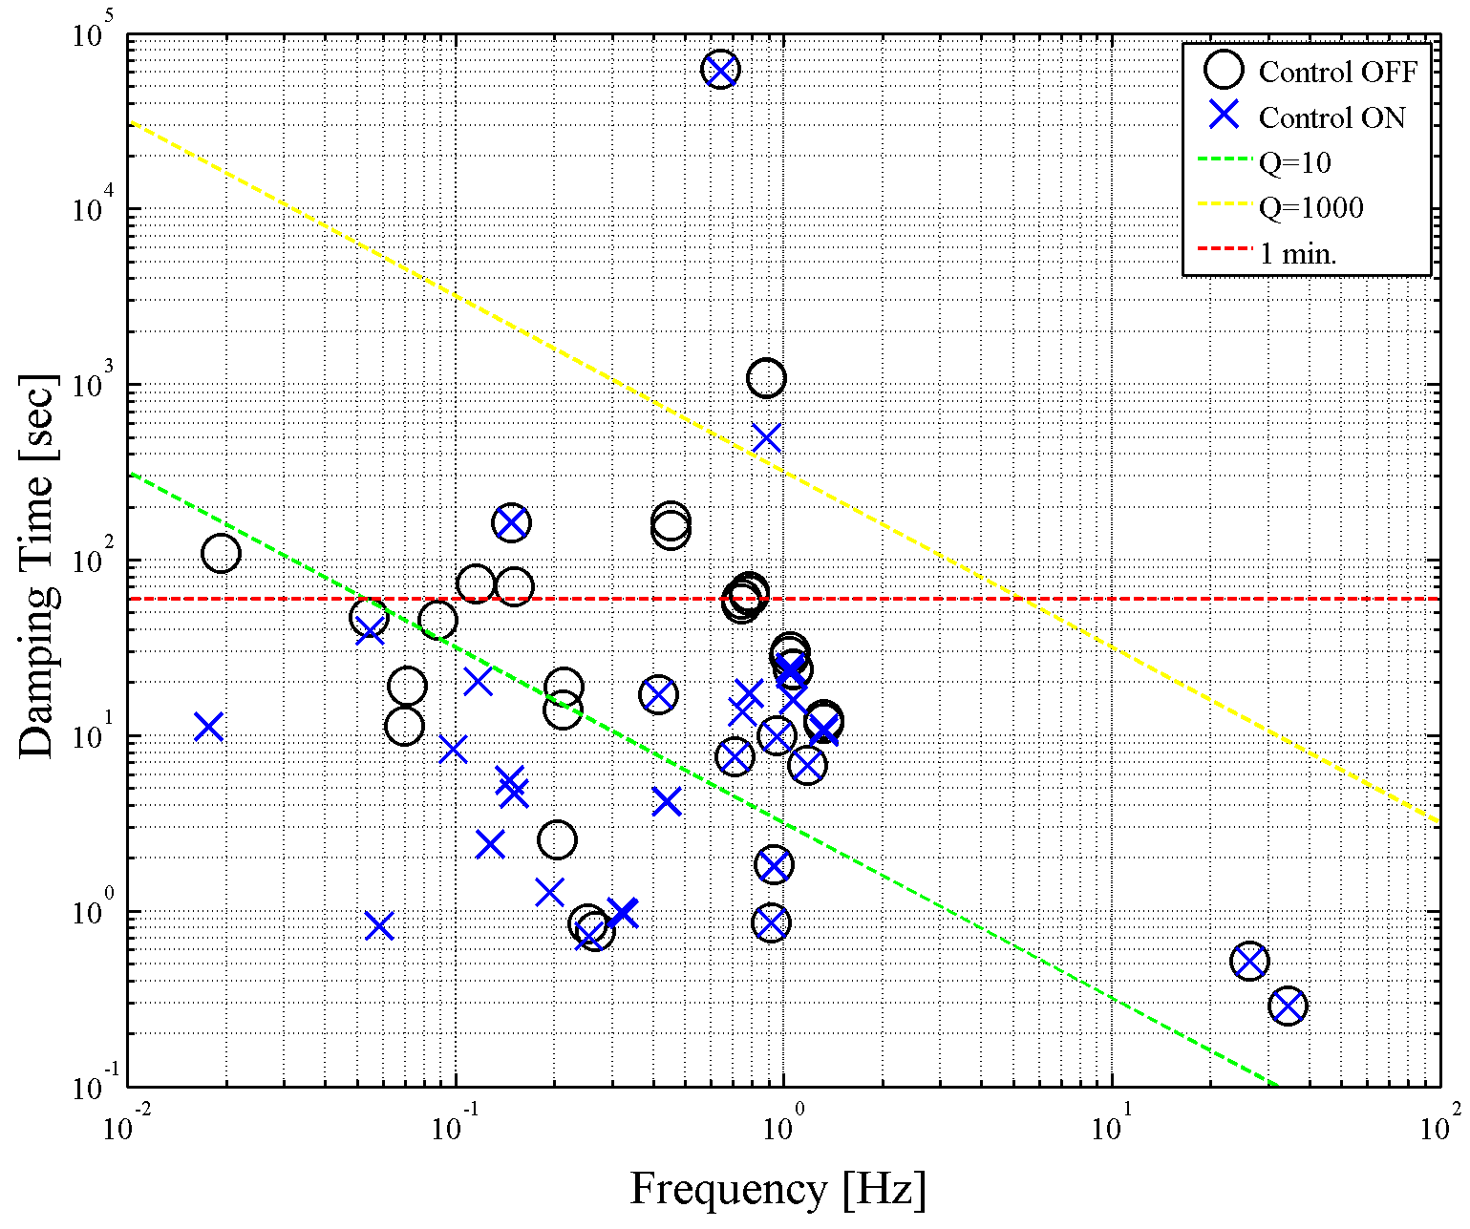
振動モードの減衰時間 (F0 + BF 制御)
減衰時間 [秒]
要求値 (< 60 sec.)

Slide 15
BFステージにセンサ/アクチュエータを付ければYawモードを制御できる
Bottom Filter LVDT

Slide 16
Bottom Filter LVDT
Bottom Filter
（吊られているマス）
センサ / アクチュエータ
Primary coil
10 kHz 変調
Primary coil の 軸方向変位センサ
発振器
Secondary
coils
変位信号
(地面側)
復調器
ローパス フィルタ

Slide 17
Bottom Filter LVDT
Bottom Filter
（吊られているマス）
センサ / アクチュエータ
Magnet
Primary coil の同軸に 磁石
周波数帯域を分けて駆動
センサ： 10 kHz
アクチュエータ： < 10 Hz
Secondary
coils
Coil Driver
アクチュエーション信号
(地面側)

Slide 18
BF LVDT 性能評価
センサ
Calibration
Noise
Coupling
アクチュエータ
Calibration
Range
Noise

Slide 19
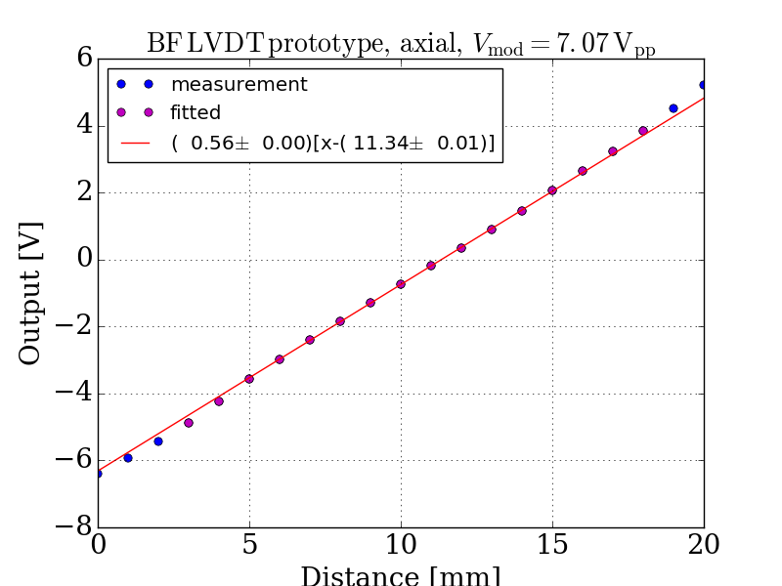
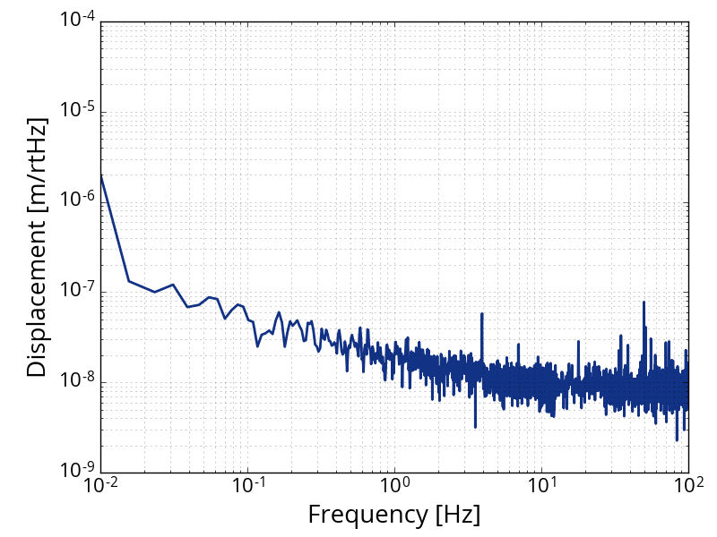
結果と要求値の比較

Slide 20
まとめ
Type-A SAS のインストール準備・制御系のデザインを進めている
やったこと
モデル計算によるYawモードのダンピング制御
BF LVDT プロトタイプの性能評価

Slide 21
Backup Slides

Slide 22
インストール予定
2016 |  |  |  |  |  |  |  |  | 2017
4 | 5 | 6 | 7 | 8 | 9 | 10 | 11 | 12 | 1 | 2 | 3 | 4 | 5 | 6 | 7 | 8 | 9
Test & Design-fix
Procurement
Preparation
ETMY Installation
ETMX Installation
Margin
After installations of Type-A room-temperature parts, Cryopayloads are integrated

Slide 23
Yaw振動スペクトルの計算方法
各懸架点にオフセット
並進地面振動からYaw回転へcouple
F0
MD
SF1
SF2
SF3
1 mm
BF
200 kg

